Slide 2
选题说明
设计思路
活动目标
活动过程
活动效果
活动反思

Slide 3
在深入学习了习近平总书记对少年儿童的系列重要讲话精神后，我围绕《少先队活动课程分年级实施参考》“主题活动”中“核心价值观记心中”部分的要求，用适应少年儿童年龄特点的方法，选取个人层面的“爱国、敬业”这一落脚点开展少先队活动，力求使五年级学生将社会主义核心价值观牢记于心，外化于形，引导学生深刻认识社会主义核心价值观在学习、生活中的重要意义，教育学生从小事做起，从现在做起，自律自爱，完善自我，做一个爱国、乐学、克己、利人的文明学生。

Slide 4
（一）层次清晰
（二）情感渗透
（三）形式多样
（四）自主创编

Slide 5
（一）层次清晰
利用两个大主题循序渐进地引领队员们加深对祖国认识、理解和热爱，激发他们的爱国情怀，进而启迪身心，激发他们的敬业乐学，愿为建设祖国贡献力量之心。

Slide 6
（二）情感渗透
用一系列爱国敬业的事例启迪队员的心灵，让队员感受到自己也能从现在做起，从小事做起，争当爱国、乐学的好少年。

Slide 7
（三）形式多样
通过创设情境，用知识竞赛、朗诵、表演、小品、采访等多种形式，配合多媒体手段，激发学生积极参与活动的热情，充分发挥学生的主体性。

Slide 8
（四）自主创编
充分发挥学生的主观能动性，从主持人的挑选、排练到节目的创编、排演，全部由学生根据活动主题自主完成，让学生在自主创编中深刻感受活动主题。

Slide 9
1、帮助学生充分理解“爱国、敬业”这一个人层面的社会主义核心价值观的深刻内涵。
2、引导学生理解爱岗敬业与国家发展息息相关，激发学生为了国家富强而努力奋斗的情感。
3、指引学生探讨为了祖国富强而敬业乐学的具体措施。

Slide 10
我爱我的祖国
争当敬业乐学
预备部分
队会仪式
情感激发
情感激扬
快乐宣誓
升 华 情 感
好少年

Slide 11
唱队歌
出旗
清点人数

Slide 13
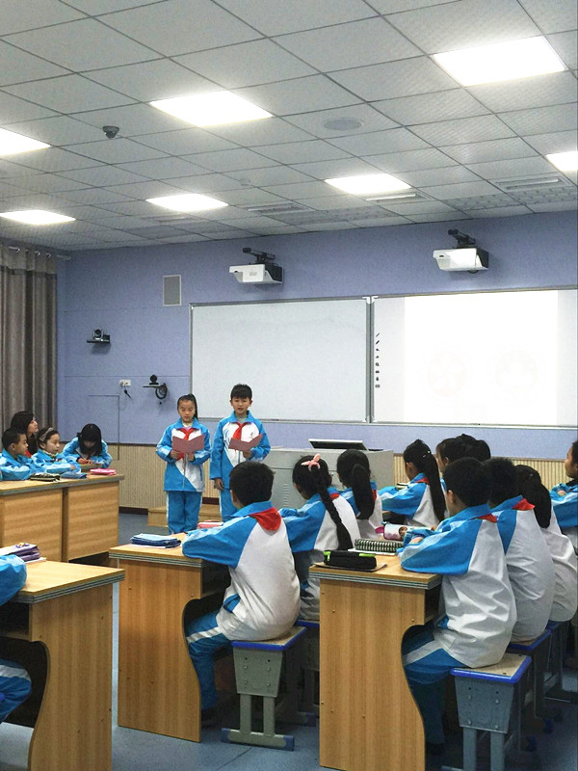
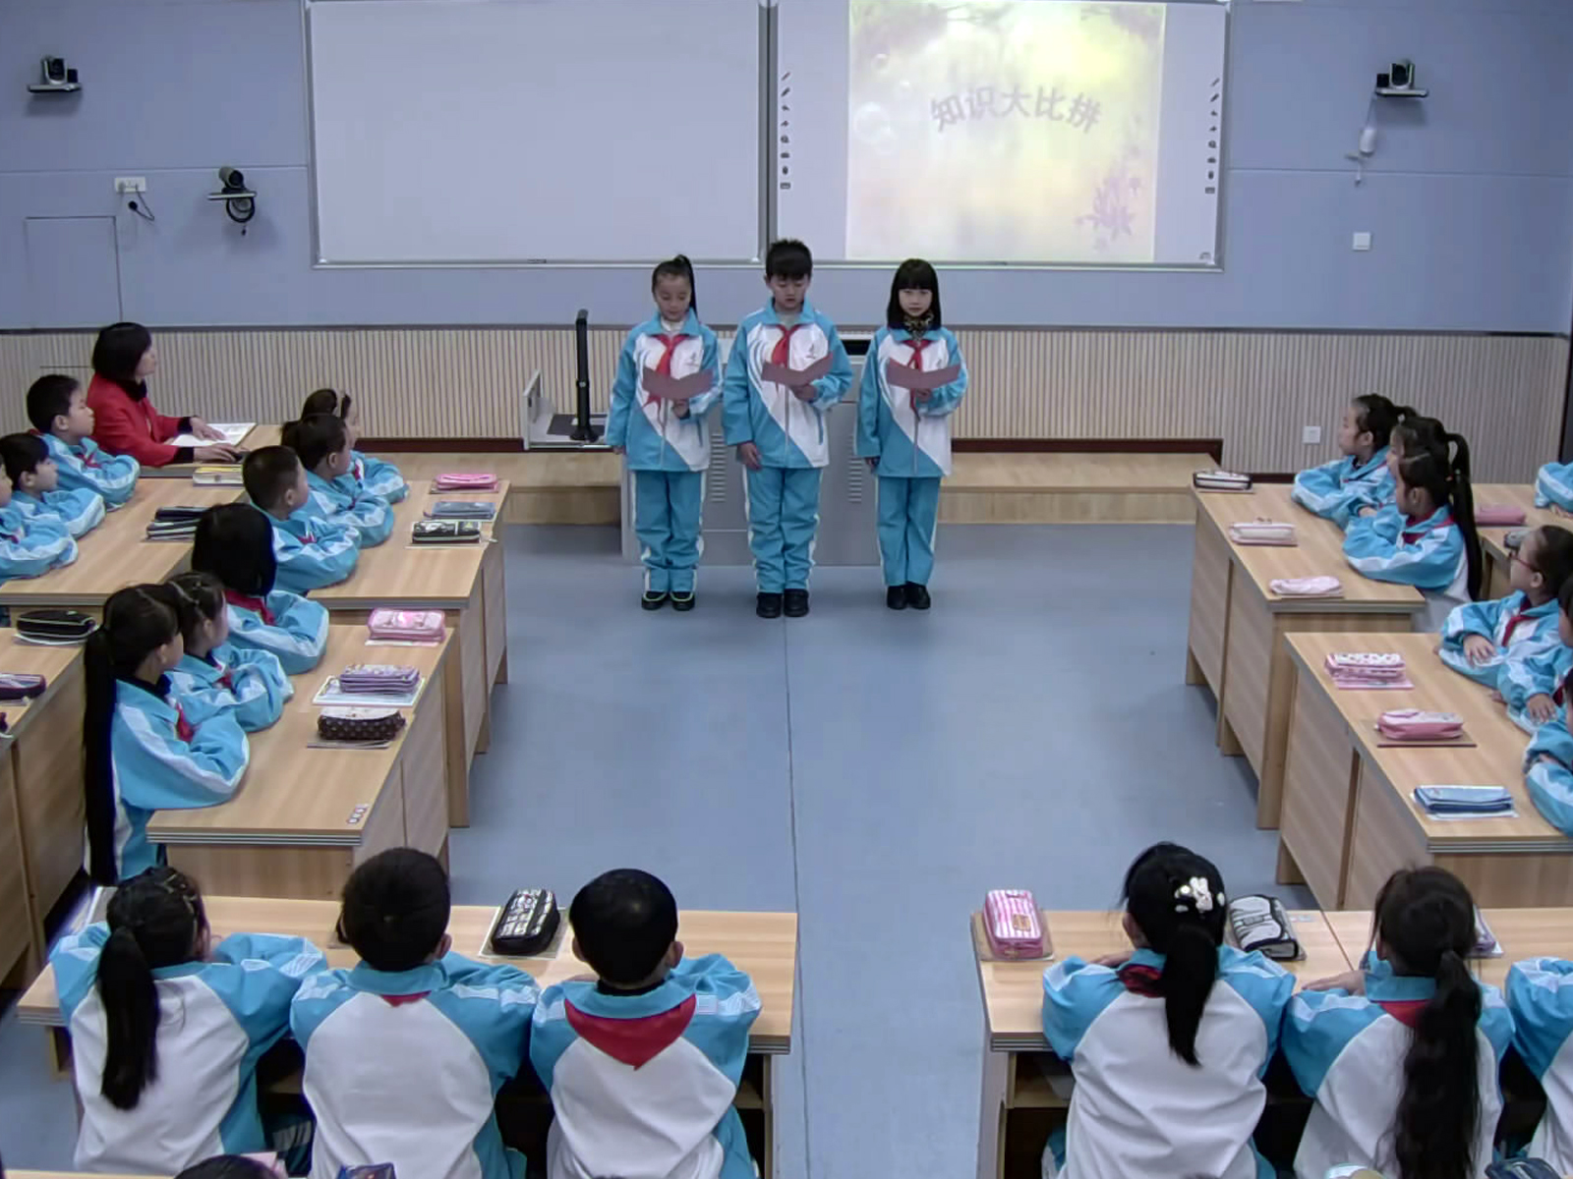
知识大比拼

Slide 14
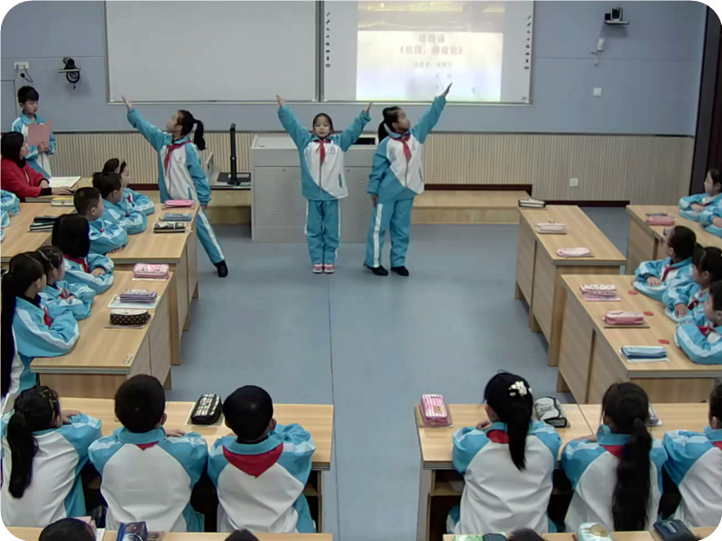
《祖国，感谢您》
祖国，感谢您，
感谢您赐予我金色的生命，
黄皮肤，黑头发，黑眼睛，
让我们身体里流着炎黄子孙热血。
祖国，感谢您，
感谢您给予我优美的环境，
游黄山，登长城，过三峡，
让我在这青山绿水中自由地徜徉。
祖国，感谢您，
感谢您传授我渊博的知识，
学天文，习地理，明历史，
让我在知识的海洋中尽情地遨游。
祖国，感谢您，
感谢您所给予我的一切，
千言万语，汇成一句：
感谢您，我的祖国----母亲！
配乐朗诵

Slide 16
思考：
小学生如何做到爱国？

Slide 17
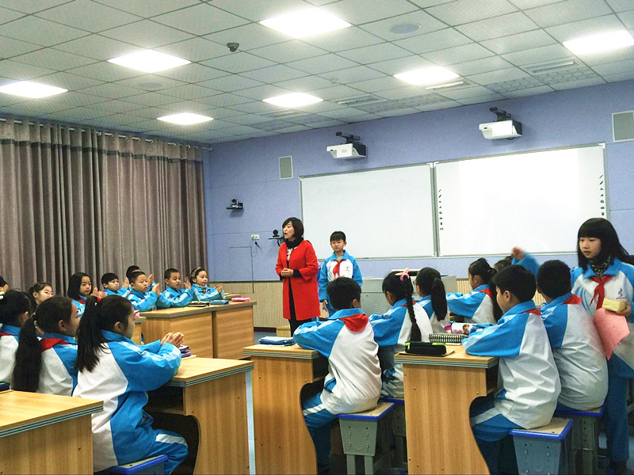
辅导员小结：听了同学们的发言，老师觉得你们都非常有自己的想法。爱国是中华民族的优良传统。习近平爷爷也说过希望我们热爱党、热爱祖国、热爱人民，有知识、有品德、有作为。那我们要如何做到呢?有请主持人带领我们进入下面的活动吧！

Slide 19
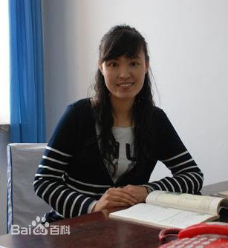
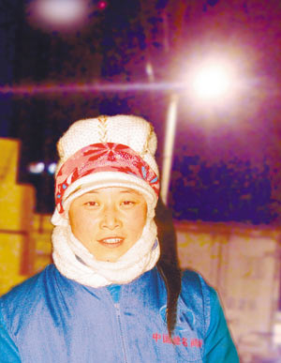
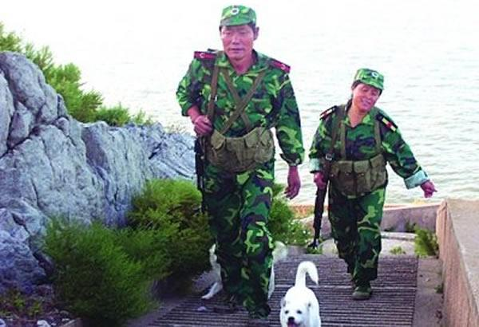
孤岛夫妻哨
王继才、王仕花夫妇
最美女教师
张丽莉
最敬业送奶工
王秀珍

Slide 20
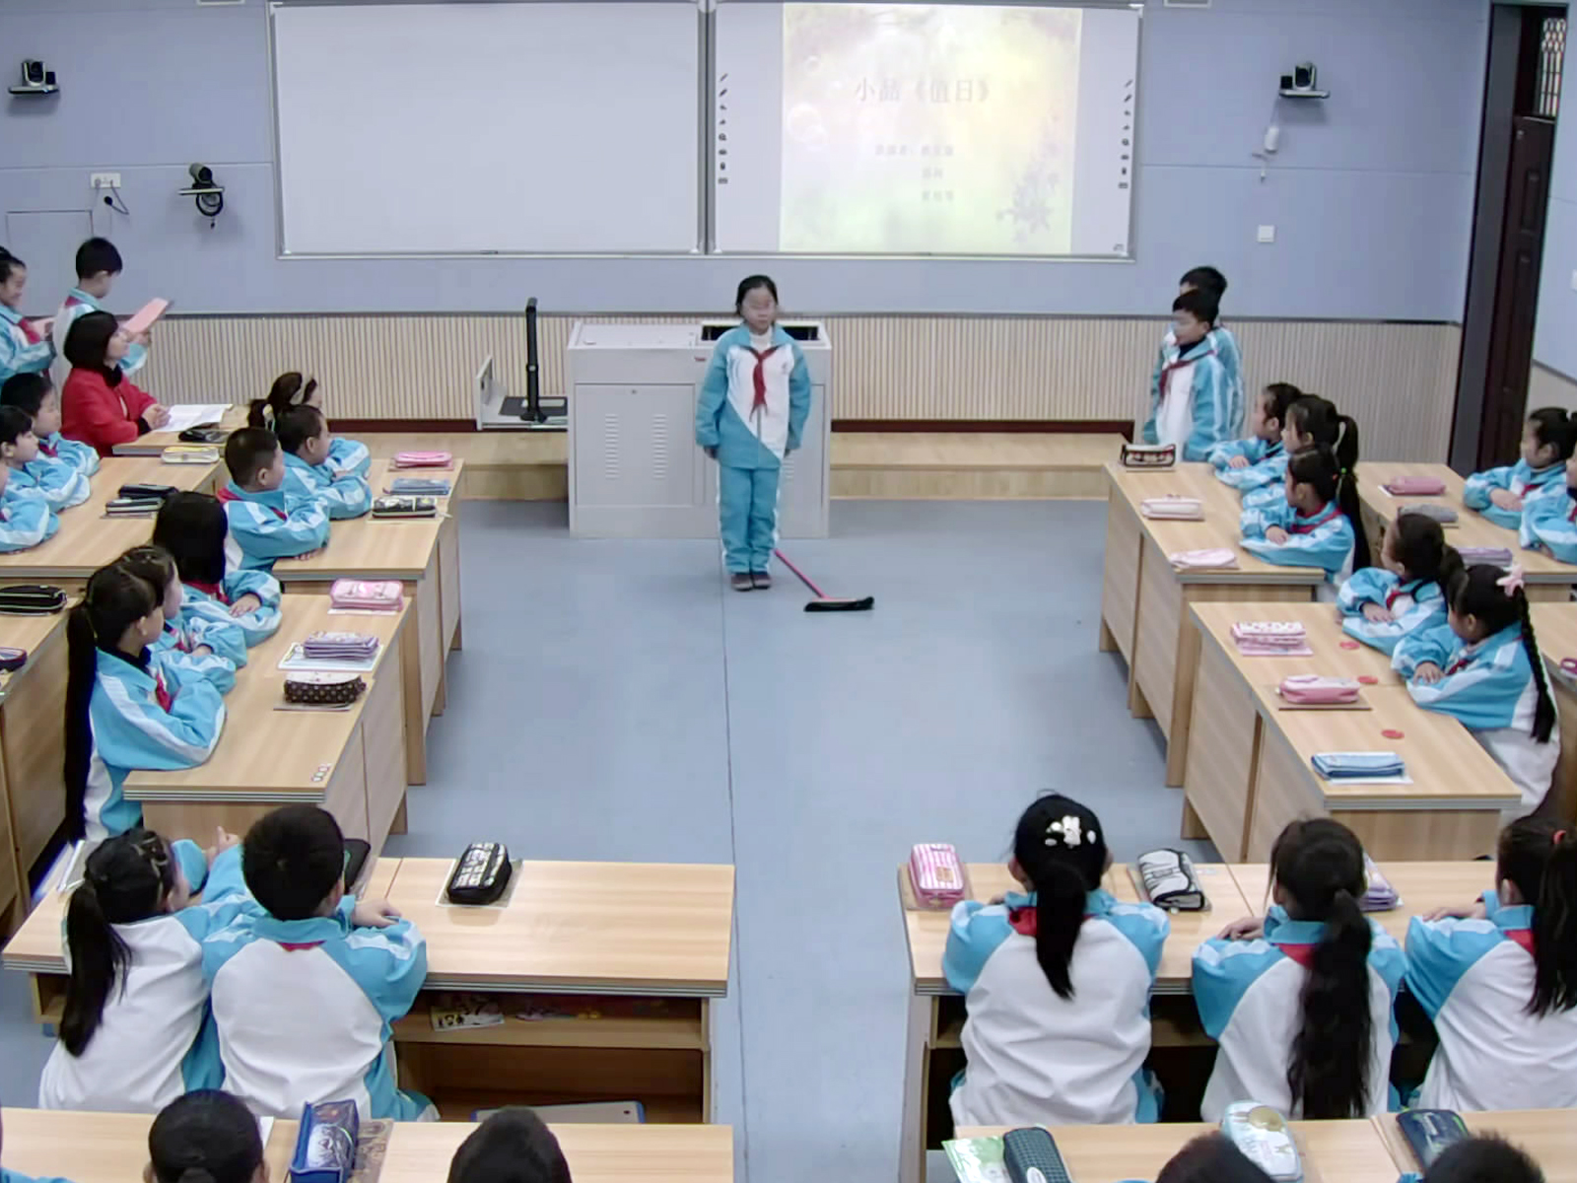
小品《值日》

Slide 21
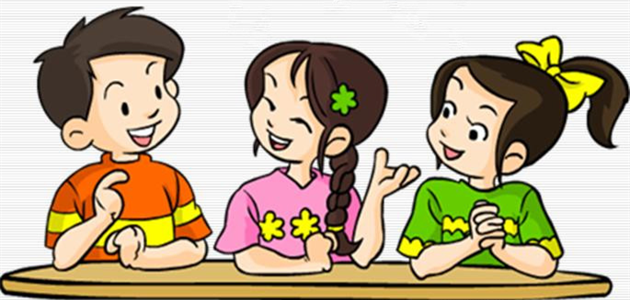
讨论：
不负责任的行为
带来的危害

Slide 22
思考：
作为小学生，如何做才是敬业？

Slide 23
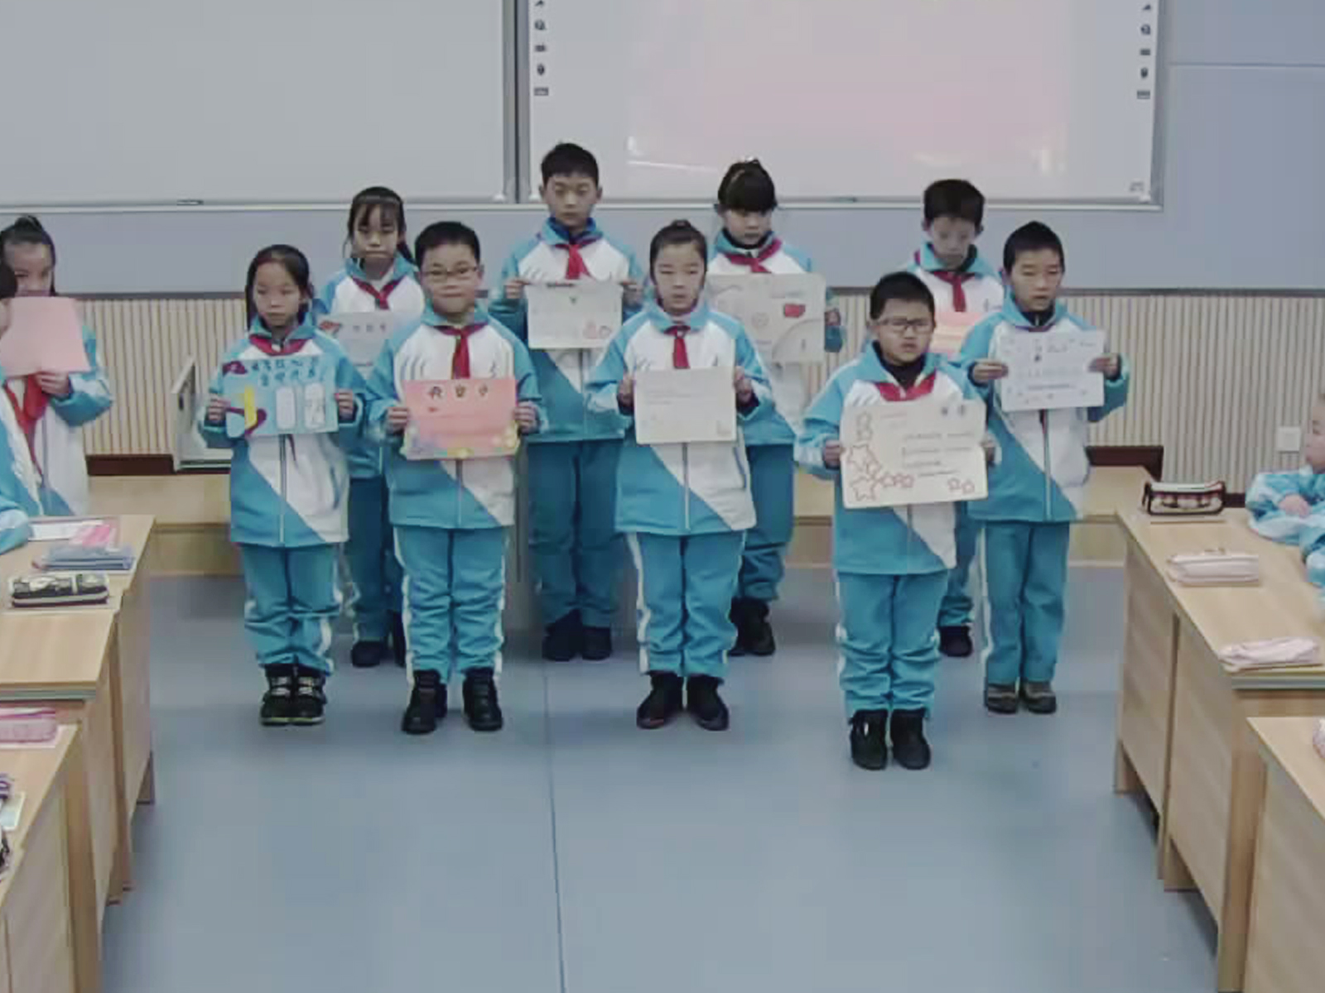
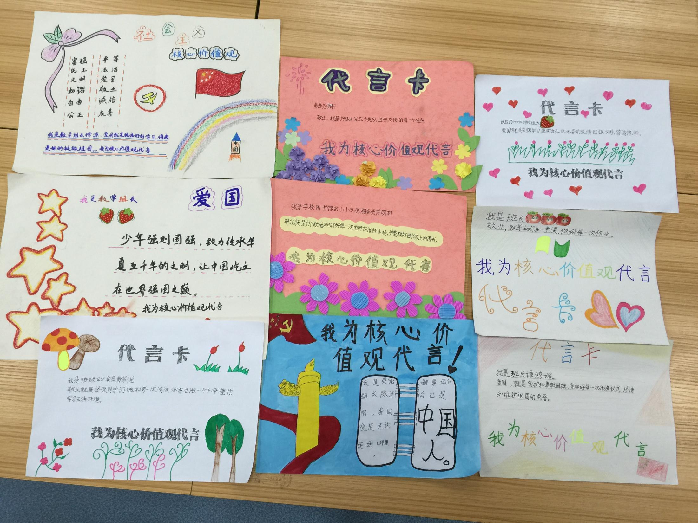
我为核心价值观代言

Slide 24
我宣誓：
为了美好的明天，
刻苦勤奋，自强不息;
报效祖国，脚踏实地;
崇尚科学，努力学习;
热爱劳动，强身健体;
团结拼搏，永争第一。
用智慧培育理想，
用汗水浇灌希望。
励志图强，不负青春理想，
开拓进取，争做社会栋梁。

Slide 25
辅导员总结，结束活动

Slide 26
本次少先队活动，用五年级学生乐于参与、乐于接受的方式，设计丰富的活动，从课内延伸到课外，让每一位队员参与到中队活动中来，通过各种形式引导学生深刻感悟“爱国、敬业”在学习、生活中的重要意义。教育学生从小事做起，从现在做起，践行习近平总书记提出的“热爱党、热爱祖国、热爱人民，有知识、有品德、有作为”的祝愿与要求。

Slide 27
